Slide 1
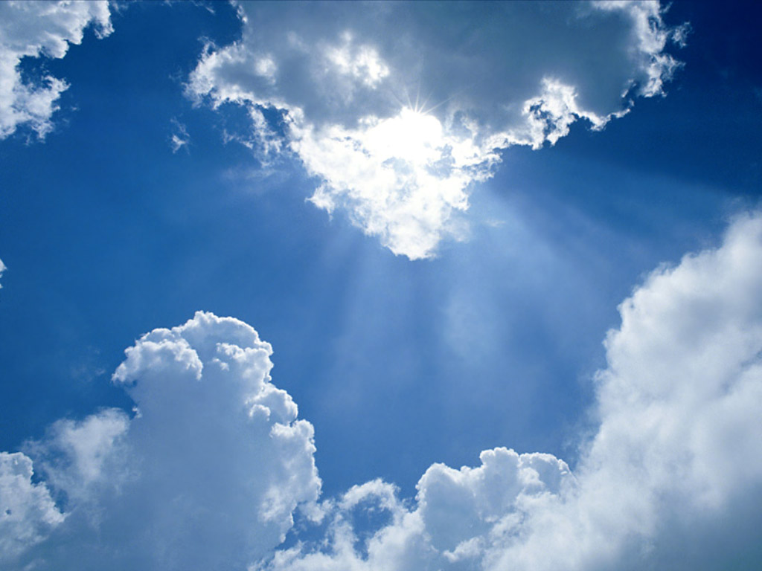



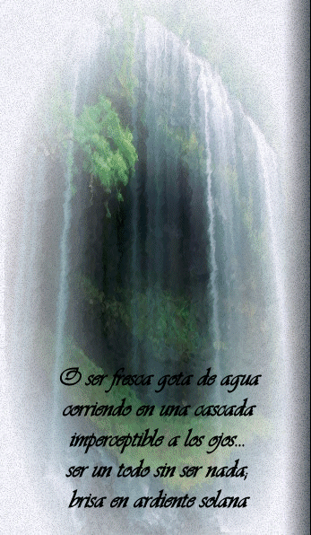
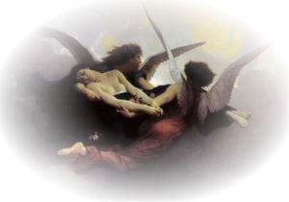

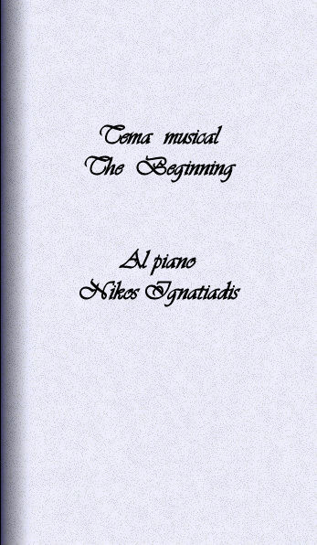

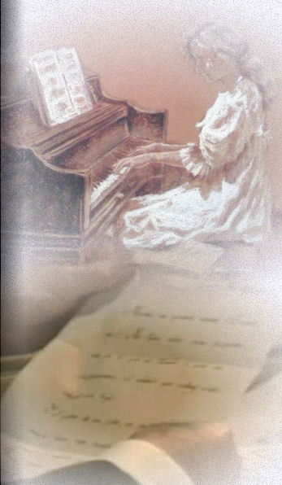
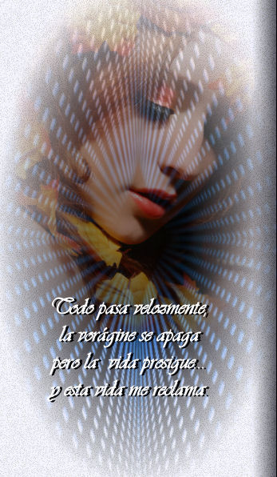



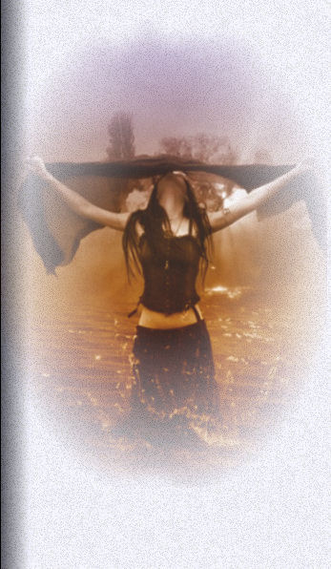

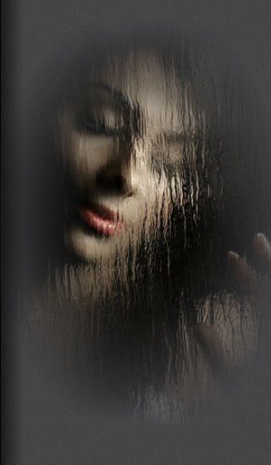


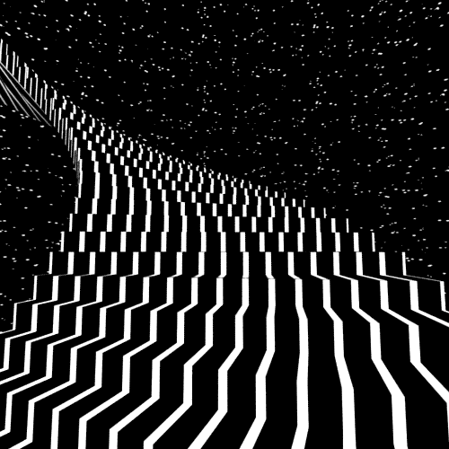


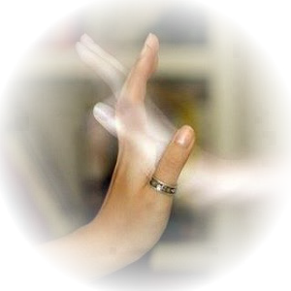



Slide 2
Gina muchas gracias
por el poema tan bello
sin el este libro virtual
no hubiera sido lo mismo.
Yuls.

Slide 3



Accede a la sección que desees desde aquí:
Propia Creación
De la Red
Dedicatorias | Fechas Especiales | Graciosos
Historia y Arte | Lugares | Musicales
Naturaleza y Ciencias | Política | Reflexión
Religiosos | Románticos | Salud
Dedicatorias | Fechas Especiales | Graciosos
Historia y Arte | Lugares | Musicales
Naturaleza y Ciencias | Política | Reflexión
Religiosos | Románticos | Salud
Si deseas recibir pps periódicamente en tu correo electrónico subscríbete aquí:

